Slide 1
Der frühhumanistische Übersetzer Niklas von Wyle
Alfred Noe

Slide 2
Biographie
*~1415 in Bremgarten (Kanton Aargau, Schweiz)
? ab 1430 in Wien
Heinrich Steinhöwel
Italien
Padua oder Bologna
1439-44 an der Schule des Großmünsters in Zürich
3 Jahre Stadtschreiber in Radolfzell am Bodensee
kurz Ratsschreiber in Nürnberg
1447-69 Stadtschreiber in Esslingen am Neckar

Slide 3
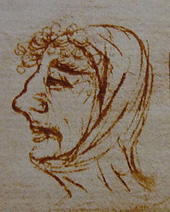
Biographie
eine Bleistiftzeichnung in dem Missivenbuch
diplomatische Tätigkeit
1469-78 als Kanzler des Grafen Ulrich von Württemberg
† 13. April 1479 in Stuttgart

Slide 4
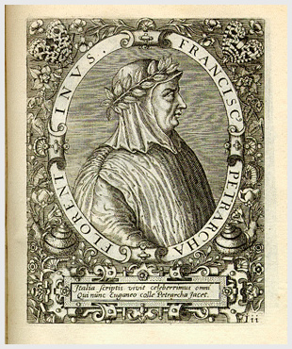
Umfeld
Heinrich Steinhöwel (1412-1482/83)
Albrecht von Eyb (1420-75)
Pseudonym Arigo – Heinrich Österreicher (~1450-1505) ?
Vermittler von zentralen Anliegen des italienischen Humanismus in den süddeutschen Raum

Slide 5
Wyle
Translatzen (1462-78)
Dialog zwischen Bauer und Edelmann über den Adel (1470)
Lobrede auf die Frauen (1474)
Rechen- und Schachbuch (~1470)
Brief- und Formularsammlung – Colores rhetoricales
De consolatione philosophiae von Boethius
Enea Silvio Piccolomini: Epistolae familiares. Reutlingen: Michael Greyff 1478

Slide 6
Piccolomini
in Wien 1452
Enea Silvio Piccolomini (1405-64)
ab 1458 Papst Pius II.
1438 nach Wien
von Herbst 1442 bis Mai 1455 am kaiserlichen Hof
Wiener Neustadt, Graz und Wien
1442-47 in der Kanzlei von Friedrich III.
1443 De studiis et litteris – Leben und Bildung (Erziehungsbrief für Herzog Sigmund von Tirol)

Slide 7
Piccolomini
1444 Historia de duobus amantibus – Geschichte zweier Liebender
1450 De liberorum educatione – Über die Erziehung der Kinder (Erziehungsbrief für König Ladislaus von Ungarn)
1453-5 Historia Austrialis (Historia rerum Friderici III imperatoris) – Geschichte Österreichs (Geschichte Kaiser Friedrich III.)
Dichterkrönung in Frankfurt am 27. Juli 1442
Poeta laureatus
Reden im Februar und März 1455 in Wien
November 1459, Wyle auf dem Fürstenkongress in Mantua

Slide 8
1. Translatze
1462, Markgräfin Katharina von Baden
erste Übersetzung der Historia de duobus amantibus
italienische Übersetzung – Alessandro Braccesi 1477
Item in der ersten translatze dises bůches von Euriolo vnd lucrecia wirt funden ain grosser fremder handel ainer bůlschafft vnd darjnne alle aigenschaft der liebe vnd was die gebürt; besunder daz darInne allwegen entlich mer bitterkait dann süsse vnd mer laides dann fröiden funden wird vnd darumb die syg zefliechen vnd zemyden.
Translationen von Niclas von Wyle. Herausgegeben durch Adelbert von Keller. Stuttgart 1861 [Bibliothek des Litterarischen Vereins, Band LVII]

Slide 9
Historia de duobus amantibus
Brief an Mariano de’ Sozzini
Wien 3. 7. 1444
Sendbrief durch seine eigene Widmung ersetzt
historischer Kontext und Figuren
Zusammenfassung der Umstände
Verhältnis zu Sozzini
eine wahre Geschichte seiner Zeit

Slide 10
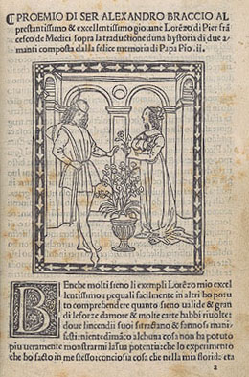
Historia de duobus amantibus
Kaiser Sigismund 1432 in Siena
die verheiratete Protagonistin Lucretia
ein Porträt in der Tradition des italienischen dolce stil nuovo
der männliche Protagonist Euryalus
der kaiserliche Kanzler Kaspar Schlick ?

Slide 11
Vernunft und Begierde
Excute conceptas e casto pectore flammas si potes, infelix. Si possem, non essem aegra, ut sum. Nova me vis invitam trahit. Aliud cupido suadet, alia mens. Scio quid sit melius, quod deterius est sequor.
Enea Silvio Piccolomini: Euryalus und Lucretia. Lat. / Deutsch. Übers. und hg. von Herbert Rädle. Stuttgart 1993
Aber schlach vs du vnselige die empfangnen flammen vsz dinem küschen hertzen. Ja möchte jch. so wer ich nit siech vnd krancke als jch bin. Nüwe craft vnd macht tůnt mich ziehen jn ain ander leben. Ain anders rătet lyplich anfechtung ain anders rătet min gemüt vnd vernunfte. Jch waisz welches das besser ist, aber dem böser folg jch.

Slide 12
Zwillingsformen
ein mehrdeutiger lateinischer Ausdruck durch zwei deutsche Ausdrücke ersetzt
aegra = siech vnd krancke
vis = craft vnd macht
mens = gemüt vnd vernunfte
Weiterentwicklung der deutschen Sprache
der lexikalische Reichtum des Lateinischen
seine semantische Präzision

Slide 13
De duobus amantibus – 1. Translatze
Rückbesinnung auf moralische Gebote
literarische Rechtfertigung aus mythologischen Vorbildern
Helena, Ariadne oder Medea
Nemo errantem arguit, qui cum multis errat.
Niemant straffet den Irrenden, der mit vil Irret.
Diener Sosias
deutsche Abstammung
sozialphilosophischer Kommentar

Slide 14
De duobus amantibus – 1. Translatze
Ita est sane, ut sapientibus videtur: humiles tantum casas habitat castitas solaque pauperies affectu sano tenetur et quae domus se coercet modico. Divites aedes nescit pudicitia.
Es ist wăr als die wysen bedunckt das küschhait allein wonet In demütigen hütten vnd das allain armůt behept wird In rechter begirde, die sich In klainem gehüse lăst benügen. Dann küschhait waisz nit die kostlichkait rycher hüsern.
klassische Textreferenzen von Ovid bis Seneca

Slide 15
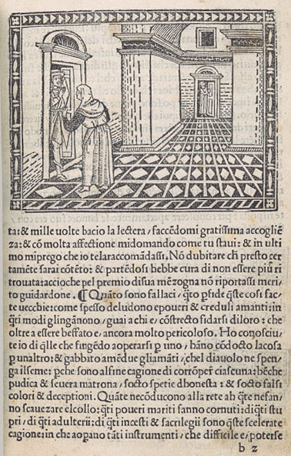
De duobus amantibus – 1. Translatze
Quid ego naturae legibus renitar? Omnia vincit amor; et nos cedamus amori.
dar vmb was widerstrebe jch dann der satzung der nature? liebe überwindet alle ding. Dar vmb wychen wir der liebe.
Kupplerin und erster Briefverkehr
Beispiele ausgefeiltester Rhetorik

Slide 16
De duobus amantibus – 1. Translatze
Ut turris, quae – fracta interius – inexpugnabilis videtur exterius, ariete admoto mox confringitur, sic Euryali verbis Lucretia victa est.
[…] vnd min turn der jnnwendig gebrochen ist vnd vszwendig schynt vest vnd nit zegewinnen vnd der doch (so sich ain wider dar an stiesz) schnelle wurd zerfallen. Lucrecia ist durch diese euriols wort überwunden worden.
Vicisti, iamque tua sum.
Du hăst gesigen vnd ich bin yetz din.

Slide 17
De duobus amantibus – 1. Translatze
zwei Nächte
leidenschaftliche Frau den Trieben unterworfen
Indomitum animal est mulier nullisque frenis retinendum.
Ain frŏw ist ain vngezämptes tiere; mit kainen zŏmen zubeheben.
O insensatum pectus amantis, o mentem caecam! O animum audacem corque intrepidum! (S. 54)
o. verstentliche brust des liebhabenden menschen. o. blinde bekanntnüsz. O. türstigs gemüte vnd vnerschrockens hertze.

Slide 18
De duobus amantibus – 1. Translatze
Lucretias Ehemann Menelaos
Quis me huc venire compulit, nisi levitas mea? Nunc deprehensus sum, nunc infamis fio, nunc Caesaris gratiam perdo. Quid gratiam? Utinam mihi vita supersit!
wer hăt mich gewzungen her zekomen anders dann min lychtigkait? nu bin ich ergriffen. nu kum jch vmb min eere. Nu verlür Ich des kaisers gnăde. Aber was clag ich des kaisers gnăde? wölt got daz mir das leben vorgestünde.
Vide audaciam mulieris! I nunc et feminis credito.
sich vnd merck mariane di türstigkait vnd geschide der frŏwen vnd geloub inen.

Slide 19
De duobus amantibus – 1. Translatze
Boccaccio, Ovid, Seneca
Abreise des Kaisers aus Siena
Dido und Aeneas
Lucretia stirbt aus Liebeskummer
Quem qui legerint, periculum ex aliis faciant, quod sibi ex usu fiet, nec amatorium poculum bibere studeant, quod longe plus aloes habet quam mellis.
Welche da disz lesen werden, die wöllen sich lernen warnen vnd hüten by ander lüten schaden daz Inen das kom zů nutze; vnd nit sich flyssen zetrincken das getranck der liebe, das ferr vnd wyt mer aloes vnd bitterkait in im hăt dann honges oder süsse.

Slide 20
Historia de duobus amantibus
Eric John Morrall: The Historia de duobus amantibus of Æneas Silvius Piccolomini was one of the most popular stories of the Renaissance.
ab 1444 als Handschrift
19 Ausgaben des lateinischen Originals
8 der italienischen Übersetzung
insgesamt 30 überlieferte Inkunabeldrucke
weitere mehr als 40 Ausgaben im 16. Jahrhundert

Slide 21
De duobus amantibus – 1. Translatze
unterhaltsame Einlagen
italienische Novellentradition seit Boccaccio
Sequitur Pacorus violam in manibus gestans deauratis foliis, in cuius collo epistulam amatoriam subtilibus inscriptam membranis absconderat.
baccarus folgt ir nach in siner hand ainen violblůmen mit vergülten blettern tragende jn des stile er ainen bůlbriefe vf megten perment geschriben hatt verborgen.

Slide 22
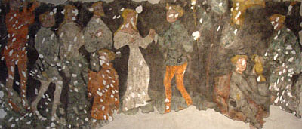
De duobus amantibus – 1. Translatze
Hinc nactus occasionem Pacorus epistulam alteram cera includit ceramque nive tegit et cingit factaque pila in fenestram Lucretiae iacit.
hievon baccarus jm ain vrsach vnd geschicklichkait nemende, ainen andern bůlbrief jn wachs beschlos vnd das selb dar năch mit schnee vmbgeben offenlich jn das venster lucrecie tett werffen.
Neidhart-Fresken, Festsaal Tuchlauben 19

Slide 23
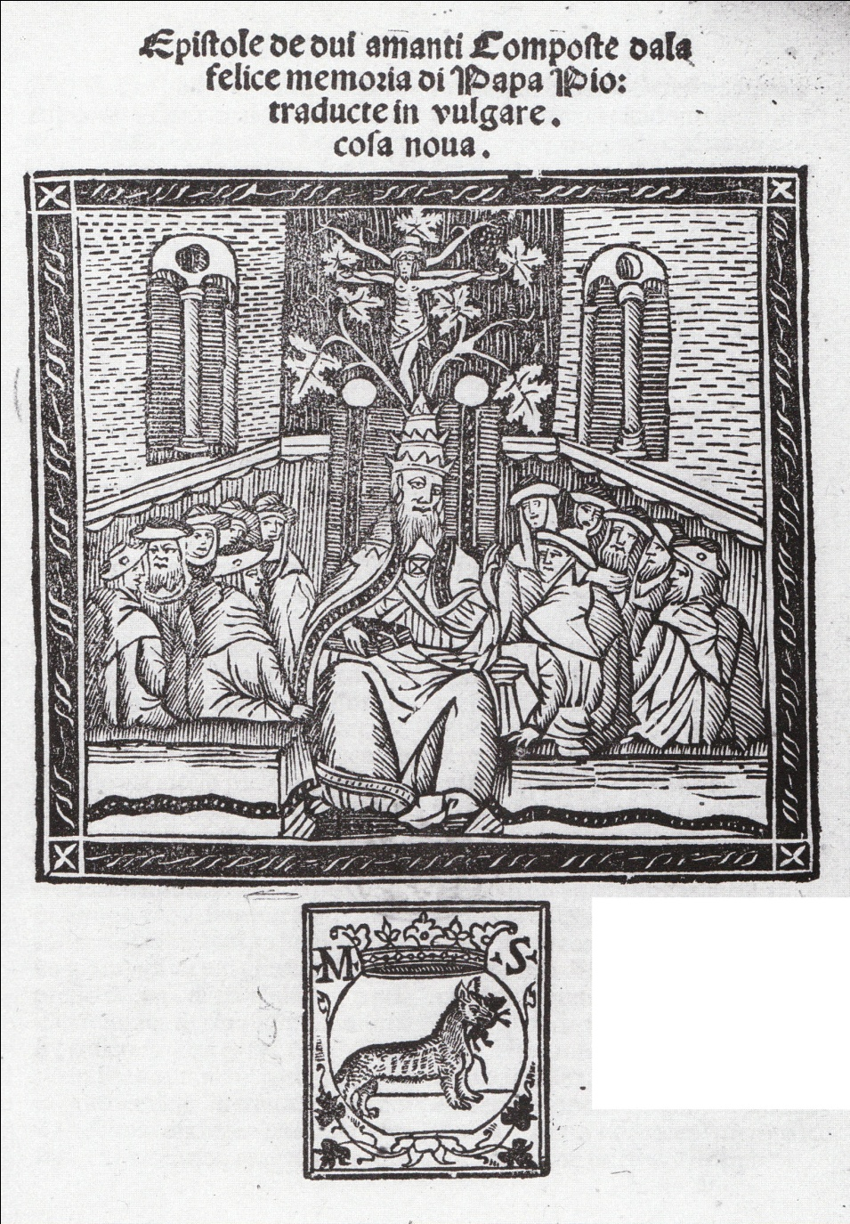
1. Translatze
1472 in Nürnberg gedruckt
drei Gesamtausgaben von Wyles Translatzion oder Tütschungen
bis 1550 noch acht Einzelausgaben
Eingang in Volksbücher

Slide 24
Weitere 17 Translatzen
Leonardo Bruni Decameron IV.1
Auszug aus einem Alexanderroman
moralphilosophische Werke von Poggio Bracciolini und Enea Silvio Piccolomini
Bernhard von Clairvaux’ Brief über den Haushalt
Felix Hemmerlins Schrift gegen die Bettelmönche
Lukians Eselsroman
Buonaccorso da Montemagno: De nobilitate
2 Dialoge aus Petrarcas De remediis utriusque fortunæ
Rhetorik von Gasparino Barzizza
Kompilation des Frauenlobs von Boccaccio bis Nicolosia Sanuda (1453 in Bologna)

Slide 25
Bedeutung Wyles
Eckhard Bernstein: Die Literatur des deutschen Frühhumanismus (Stuttgart 1978)
Mit ihm hebt der Einfluß der italienischen Renaissanceliteratur in Deutschland und damit die Übernahme eines neuen Menschenbildes an.
eine Übertragung der Griseldis ?

Slide 26
2. Translatze
Novelle IV.1 aus Boccaccios Decameron (1348-53)
Item in der andern translatze von gwiscardo vnd Sigismunda; wirt funden ain laidsamer truriger vsgange ainer bůlschaft vnd grosser liebe zwüschen disen zwayen menschen des der vatter Tancredus ain vrsachh was daz er die selben sigismundam sin tochter zelang verhielt vnd nit usgeben wolt in elicher verhyrung.
Markgraf Karl von Baden
Historia de Sigismunda von Leonardo Bruni Aretino
Tancredi, Fürst von Salerno
seine einzige Tochter Ghismonda

Slide 27
2. Translatze
E dimorando col tenero padre, sì come gran donna, in molte dilicatezze, e veggendo che il padre, per l’amor che egli le portava, poca cura si dava di più maritarla, nè a lei onesta cosa pareva richiedernelo, si pensò di volere avere, se esser potesse, occultamente un valoroso amante.
Als die nu also by Irem gütigem vatter wonet, glych ainer grossen frŏwen mit vil wollusten vmbgeben; gedaucht sy ains măls in Irem gemüt; wie gar wenig oder nützit ir vatter geflissen wer, sy anderwerb zeuermecheln; Vnd ir zů schame sin wurd? sölichs von Ime ze begeren. vnd satzt jr für, wo das mit fůge gesin möchte das sy dann ir haimlich ainen bůlen ains adelichen gemütz sůchen wölt.

Slide 28
2. Translatze
Egli è vero che io ho amato et amo Guiscardo, e quanto io viverò, che sarà poco, l’amerò; e se appresso la morte s’ama, non mi rimarrò d’amarlo: ma a questo non mi indusse tanto la mia feminile fragilità, quanto la tua poca sollecitudine del maritarmi; e la virtù di lui. Esser ti dovea, Tancredi, manifesto, essendo tu di carne, aver generata figliuola di carne, e non di pietra o di ferro...
Darvmb so vergich vnd bekenn ich mich gwiscardum lieb gehept haben. Vnd will ouch als lang mir disz leben ist (das noch kurtz sin wirdt) den lieb zehaben niemer vfhören. Vnd ist ouch daz năch dem tode ützit der sinnen überbelypt; so wil ich jnn als dann ouch lieb haben. aber in sin liebe hăt mich nit so vil genött vnd getriben wyplich begirlichkait; als vil din smuseli. dann du soltest fürwăr Tancrede, billich gedăcht haben, dwyle du von flaische geborn bist; dich ouch ain tochter von flaische geborn haben vnd nit ain stainin noch ain ysnin.

Slide 29
2. Translatze
ihr bewusstes Verlangen
Guiscardo non per accidente tolsi, come molte fanno, ma con diliberato consiglio elessi, innanzi ad ogn’altro ...
danne daz ich, nit von schickung des gelückes (als vil frŏwen gewon sint) sunder mit wolbedăchtem sinn vnd můte, mir gwiscardum erwellet han liebzehaben
Seelenadel Guiscardos

Slide 30
2. Translatze
Ma lasciamo or questo, e ragguarda alquanto a’ principij delle cose; tu vedrai noi d’una massa di carne tutti la carne avere, e da uno medesimo Creatore tutte l’anime con iguali forze, con iguali potenzie, con iguali virtù create. La virtù primieramente noi, che tutti nascemmo e nasciamo iguali, ne distinse; e quegli che di lei maggiore parte avevano et adoperavano nobili furon detti, et il rimanente rimase non nobile. [...] usa in me la tua crudeltà, la quale ad alcun priego porgerti disposta non sono, sì come in prima cagion di questo peccato, se peccato è.
Aber daz wird des geschwygent vnd diser dingen wăren anfange beschŏwent; so ist gewissz vnd vnzwyfelich vns alle von ainem menschen ainen vrsprunge gehept haben, vnd das allain die tugend die ist; so vns gelych geborn, vnderschaidet; vnd die lobsam vnd edel machet; dero tugend ryche werck für ander erschynent vnd übertreffent. […] so kere din wüterye vnd grimigkait In mich, die gewesen bin ain vrsach des so vershculdet ist. Dann ich bitt nit die pene, so fürcht Ich ouch die nit.

Slide 31
10. Translatze
Erziehungstraktat von Piccolomini
Markgraf Karl von Baden
Item in der zechenden translatze an den durlüchtigen hertzog sigmunden von österrych gestellet etc. wirt funden ain răte zu lernung der geschriften vnd was nutzes vnd frucht hiervon entsteen mugen vnd besunder fürsten vnd herren so land vnd lütte regieren söllen; vnd des gelychen den landen selsb vnd Iren vndertănen.

Slide 32
10. Translatze
weltliche Moralpädagogik vor christlichem Hintergrund
augustinische Moralphilosophie
præparatio alterius vitæ
Brieftraktate für Herzog Sigmund von Tirol und König Ladislaus von Ungarn
Bildungsziele und didaktische Methoden des Humanismus
geistliche, auf das Seelenheil ausgerichtete Bildung
säkulare, aus der Antike abgeleitete
für die Ausübung der Herrschaft von höchstem Nutzen

Slide 33
10. Translatze
De studiis et litteris, 1443
Vormacht von Literatur und Rhetorik in der menschlichen Bildung
den gesamten Kosmos praktischer Kenntnisse
Nachahmung der antiken Komödien (Plautus, Terenz)
die Kinder des Markgrafen von Mantua
Vittorino da Feltre
Casa Giocosa

Slide 34
Zwei Übersetzungsmethoden
Leonardo Bruni: De interpretatione recta
Wyles und Arigos Prinzip „wort zu wort“
Steinhöwels und Eybs Vorgangsweise „nach dem synn und mainung der materien“
eine neue Kunstprosa
Hermann Gumbel: Deutsche Sonderrenaissance in deutscher Prosa (Frankfurt 1930)
Syntax und Stil, Wort- und Satzstellung
eine Syntax für das Auge
lateinische oder romanische Hypotaxe

